Slide 1
Online Zusammenarbeit

Slide 2
Warum Online-Zusammenarbeit?
Firmen, aber auch Studenten und Schüler verwenden Online-Zusammenarbeit.
Arbeitsprozesse werden beschleunigt und Informationsflüsse verbessert.
Mitarbeiter von Firmen mit Standorten in mehreren Ländern können einfach zusammenarbeiten.
Online Meeting und Arbeiten in der Cloud ersetzen Dienstreisen.
Persönliche Treffen sind nicht erforderlich.
Arbeitstreffen sind online kurzfristig möglich

Slide 3
Technische Voraussetzungen für Online-Zusammenarbeit
Leistungsfähige Internetverbindung
Computer
Notebook
Smartphone
Tablet…
Webcam (falls nicht eingebaut)
Mikrofon und Lautsprecher oder Headset

Slide 4
Online Speicherplatz - in der Cloud
Anbieter
OneDrive von Microsoft
Google Drive
Dropbox
…
Verfügbar für Smartphones, Tablets, Computer
Daten werden auf allen Geräten synchronisiert
Daten können für andere Personen freigegeben werden:
Zur Ansicht oder
zur Bearbeitung

Slide 5
Tools für Kommunikation
Soziale Netzwerke
Facebook, WhatsApp, Instagram - für private Zwecke
Mikroblogging
Z.B. Twitter
Newsgruppen und Foren
Beiträge zu bestimmten Themen werden veröffentlicht und diskutiert. Beispiel: www.gimp-werkstatt.de
Wikis - Zusammenarbeit und Wissensmanagement
Beispiel: Wikipedia – jeder darf mitarbeiten
Multimedia
Video-Sharing (YouTube, Vimeo, …), Foto-Sharing (Flickr, Instagramm, …)

Slide 6
Lernplattformen für Schulen/Universitäten
Anbieter:
Microsoft Teams
G Suite mit Google Classroom
Funktionen:
Webkonferenzen/Meetings
Dokumente werden zur Verfügung gestellt
Chat
Kalender

Slide 7
Office-Anwendungen in der Cloud
Google:
Docs, Tabellen, Präsentation, Kalender, Gmail ….
Office365:
Word, Excel, PowerPoint, OneNote, Outlook, Publisher, Access, Kalender..
Basisfunktionen kostenlos

Slide 8
Programme für Online-Meetings
Microsoft Teams, Skype
Google Meet
Zoom
Edumeet
Online-Meetings sparen Geld!
Keine teuren Geschäftsreisen
Arbeitstreffen sind kurzfristig möglich.

Slide 9
Vorteile von Online-Zusammenarbeit
Kostenersparnis
Verwaltung der EDV wird ausgelagert (Server, Anwendungsprogramme)
Rechnerleistung und Datenspeicher werden nach Bedarf angepasst.
Backup der Daten: lokal und online
Hohe Sicherheit
Zugriff weltweit möglich
Office-Anwendungen online - keine Installation notwendig
Bessere Kommunikation durch vereinfachte Zusammenarbeit
Notes:
Warum Kostenersparnis? Ohne Cloud-Computing muss eine Firma eigene Server anschaffen und verwalten. Das ist teurer als Cloud-Computing.
Benötigt man mehr Rechenleistung oder mehr Speicherplatz, muss man keine neue Hardware besorgen, sondern diese wird vom Dienstleister in kurzer Zeit bereitgestellt.
Backup der Daten online:
Ein Backup in der Cloud wird in einem Rechencenter erzeugt und aufbewahrt.
Hohe Sicherheit:
Rechencenter werden professionell verwaltet und haben hohe Sicherheitsstandards

Slide 10
Risiken von Online-Zusammenarbeit
Unberechtigter Zugriff auf Daten
Bedrohung durch Malware
Identitätsdiebstahl durch Entwendung von Zugangsdaten
Ungesicherte Übertragung der Daten
Abhängigkeit vom Provider und Cloud-Anbieter
Notes:
Unberechtigter Zugriff auf Daten
Zugangsdaten müssen besonders geschützt werden – am besten mit zweifacher Autorisierung wie im Onlinebanking
Bedrohung durch Malware
Befall durch Malware könnte sich leichter verbreiten
Ungesicherte Übertragung der Daten
Nur verschlüsselte Datenübertragung verhindert das Mitlesen durch Unbefugte
Abhängigkeit vom Provider und Cloud-Anbieter
Ein Umstieg auf einen anderen Anbieter ist nicht leicht machbar.

Slide 11
Bedrohung durch Malware
Computerviren beeinträchtigen die Datensicherheit
Trojaner: vordergründig nützliches Programm
Spyware forscht den Computer aus und versendet Daten
Phishing: E-Mails verweisen auf gefälschte Online-Banking Seiten

Slide 12
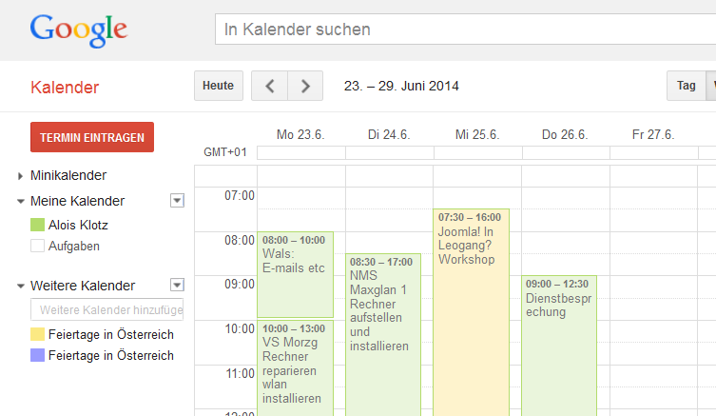
Online Kalender - Terminverwaltung
Kalender können freigegeben werden
Einladungen zu Terminen
Kalender werden mit mobilen Geräten synchronisiert
Erinnerung an Termine mit E-Mail, SMS oder Pop-Up

Slide 13
Betriebssysteme für mobile Geräte
Android
iOS von Apple

Slide 14
Kabellose Datenübertragung
Bluetooth
Reichweite: ca. 10 m
Geschwindigkeit: 2,1 MBit/s
WLAN
Drahtloses Netzwerk
Offene WLANs
nicht verschlüsselt und ohne Zugangscode
Gesicherte WLANs:
WPA-Verschlüsselung, Zugang nur mit Zugangscode
Verschlüsselung WPA, WPA2 und WPA3

Slide 15
Öffentliche Netzwerke
Hot Spots
öffentliche WLANs in Restaurants, Cafés, Bibliotheken …
Hacker können Daten abfangen, daher:
Bei der Verbindung „Öffentlich“ auswählen
Auf gesicherte Verbindung achten: https
Firmenmitarbeiter verwenden virtuelle private Netzwerkverbindung (VPN), damit sind die Daten verschlüsselt

